Slide 1



Titlul proiectului: Educație și dezvoltare în era digitală
Cod proiect: POCU/860/3/12/143072
Introducere în analiza datelor de mari dimensiuni
SQL - fraza SELECT:
alte finețuri SQL: opțiunii OLAP (On-Line Analytical Processing)
Marin Fotache

Slide 2
Funcţii OLAP
http://www.postgresqltutorial.com/postgresql-window-function/

Slide 3
Funcţii OLAP în PostgreSQL - 1
Funcție | Descriere
row_number() | number of the current row within its partition, counting from 1
rank() | rank of the current row with gaps; same as row_number of its first peer
dense_rank() | rank of the current row without gaps; this function counts peer groups
percent_rank() | relative rank of the current row: (rank - 1) / (total rows - 1)
cume_dist() | relative rank of the current row: (number of rows preceding or peer with current row) / (total rows)
lag(value any [, offsetinteger [, default any ]]) | returns value evaluated at the row that is offset rows before the current row within the partition; if there is no such row, instead returndefault. Both offset and default are evaluated with respect to the current row. If omitted, offset defaults to 1 and default to null

Slide 4
Funcţii OLAP în PostgreSQL - 2
Function | Description
lead(value any [, offsetinteger [, default any ]]) | returns value evaluated at the row that is offset rows after the current row within the partition; if there is no such row, instead returndefault. Both offset and default are evaluated with respect to the current row. If omitted, offset defaults to 1 and default to null
first_value(value any) | returns value evaluated at the row that is the first row of the window frame
last_value(value any) | returns value evaluated at the row that is the last row of the window frame
nth_value(value any, nthinteger) | returns value evaluated at the row that is the nth row of the window frame (counting from 1); null if no such row
ntile(num_buckets integer) | integer ranging from 1 to the argument value, dividing the partition as equally as possible

Slide 5
Etape în execuţia funcţiilor OLAP
Se execută clauzele JOIN (FROM/WHERE), WHERE, GROUP BY şi HAVING ale interogării
Se crează partiţiile
Funcţiile analitice sunt aplicate linie cu linie în cadrul fiecărei partiţii.
Pasul 3 este operaţional numai dacă interogarea prezintă clauza ORDER BY,
Partiţiile sunt seturi de linii create după delimitarea grupurilor prin GROUP BY, astfel încât pot constitui subiectul (sau obiectul) oricărei funcţii de agregare (SUM, AVG….) sau funcţie OLAP

Slide 6
RANK() - 1
Să se afişeze clasamentul general al “productivităţii” zilelor de facturare, în funcţie de numărul de facturi
SELECT DataFact, COUNT(*) AS Nr_Facturilor,
RANK() OVER (ORDER BY COUNT(*) DESC)
AS Pozitie
FROM facturi
GROUP BY DataFact
Lipsește clauza PARTITION, deci partiția este întreg setul de înregistări din rezultat

Slide 7
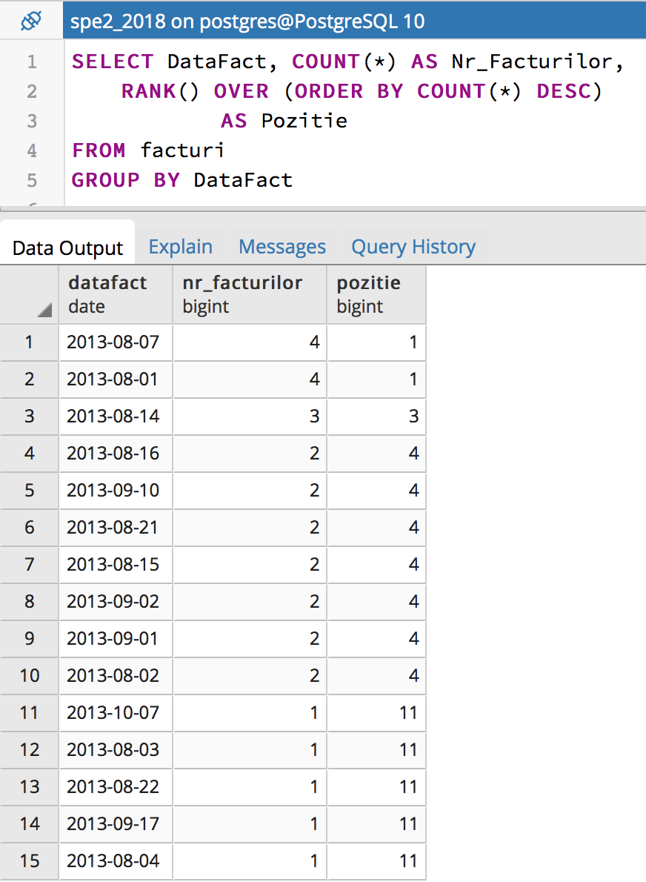
Partiţie la nivelul întregului set de înregistrări din rezultat

Slide 8
RANK() - 2
Să se afişeze clasamentul lunar pentru anul 2013 al “productivităţii” zilelor de facturare, în funcţie de numărul de facturi emise
SELECT DataFact, COUNT(*) AS Nr_Facturilor,
RANK() OVER (PARTITION BY EXTRACT (MONTH FROM DataFact)
ORDER BY COUNT(*) DESC) AS Pozitie
FROM facturi
WHERE EXTRACT (YEAR FROM DataFact)= 2013
GROUP BY DataFact
Fiecare partiție se constituie
la nivel de lună
Criteriul de ierarhizare

Slide 9
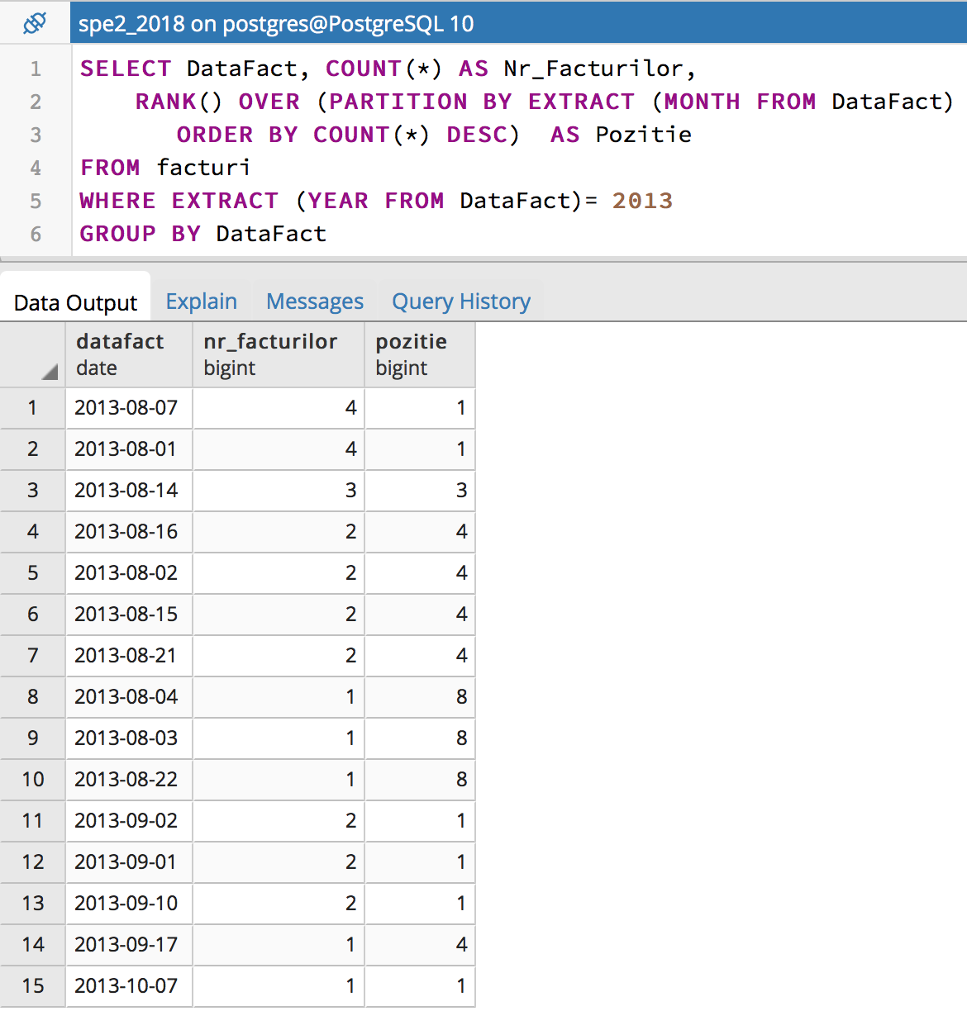
Câte o partiţie pentru fiecare lună
Prima partiție
A doua partiție
A treia partiție

Slide 10
RANK() - 3
Să se afişeze, pentru fiecare zi de facturare din anul 2013, poziţiile din clasamentul lunar şi din clasamentul anual ale de numărului zilnic de facturi emise
SELECT DataFact, COUNT(*) AS Nr_Facturilor,
RANK() OVER (PARTITION BY EXTRACT (MONTH FROM DataFact) ORDER BY COUNT(*) DESC) AS Pozitie_Luna,
RANK() OVER (ORDER BY COUNT(*) DESC) AS
Pozitie_An
FROM facturi
WHERE EXTRACT (YEAR FROM DataFact) = 2013
GROUP BY DataFact ORDER BY DataFact

Slide 11
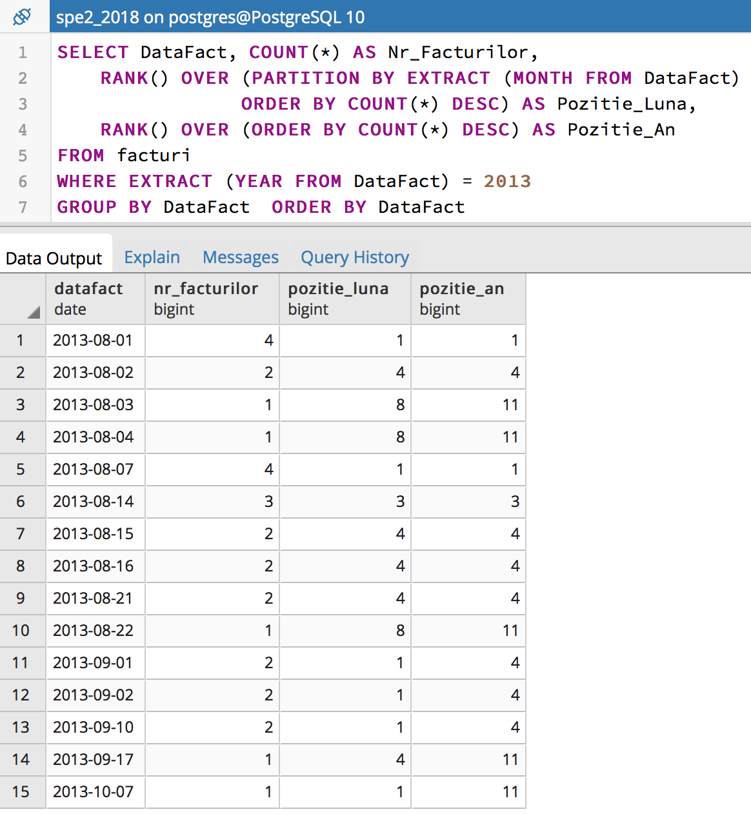
Două clasamente în acelaşi rezultat
Clasament la nivel de lună
Clasament la nivelul întregului set de înregistrări (lipsește clauza PARTITION)

Slide 12
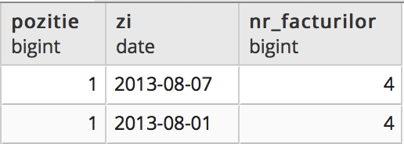
RANK() & filtrări - 1
Să se afişeze ziua (sau zilele) în care s-au emis cele mai multe facturi
SELECT *
FROM (
SELECT RANK() OVER (ORDER BY COUNT(*) DESC)
AS Pozitie,
DataFact AS Zi, COUNT(*) AS Nr_Facturilor
FROM facturi
GROUP BY DataFact ) X
WHERE Pozitie <= 1

Slide 13
RANK() & filtrări - 2
Care sunt cele mai bine vândute două produse din fiecare zi a lunii august 2013 ?
SELECT *
FROM (SELECT DataFact, DenPr,
ROUND(SUM(Cantitate * PretUnit * (1+ProcTVA)),0) AS Vinzari,
RANK() OVER (PARTITION BY DataFact
ORDER BY SUM(Cantitate * PretUnit * (1+ProcTVA)) DESC)
AS Pozitie_In_Zi
FROM produse NATURAL JOIN liniifact NATURAL JOIN facturi
WHERE EXTRACT(YEAR FROM DataFact)=2013 AND
EXTRACT (MONTH FROM DataFact)=8
GROUP BY DataFact, DenPr ) x1
WHERE x1.Pozitie_In_Zi <= 2
ORDER BY DataFact, Pozitie_In_Zi

Slide 14
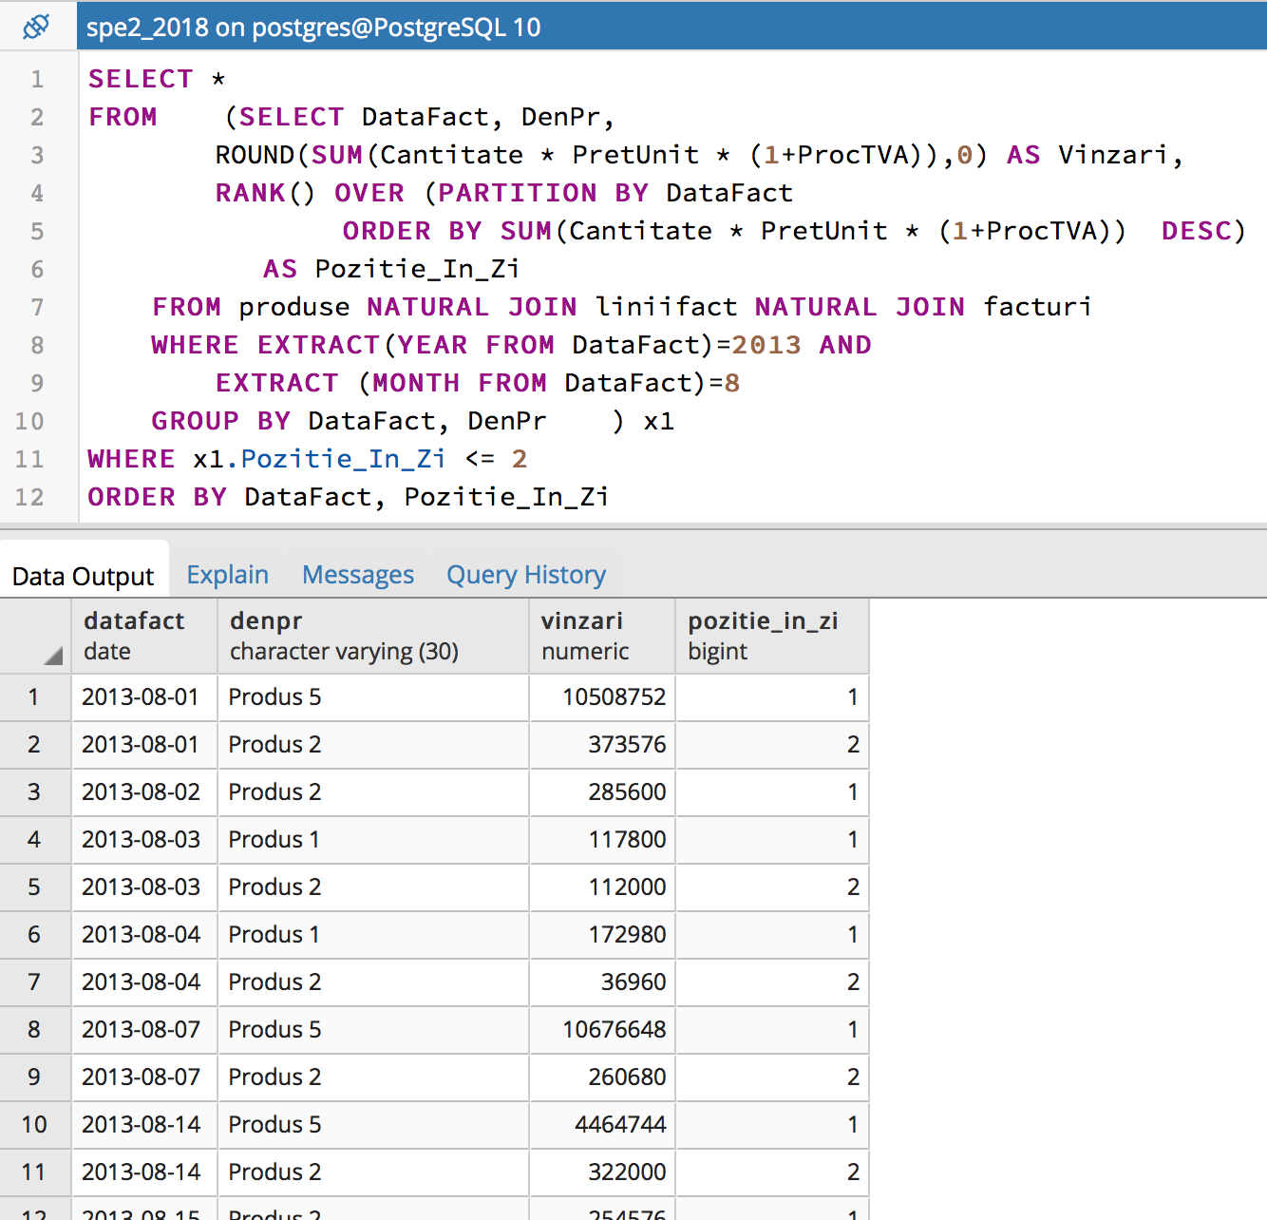
Criteriul de ierarhizare
Clasament la nivel de zi

Slide 15
Funcţia DENSE_RANK()
SELECT DataFact, COUNT(*) AS Nr_Facturilor,
RANK() OVER (ORDER BY COUNT(*) DESC) AS Poz_RANK,
DENSE_RANK() OVER (ORDER BY COUNT(*) DESC) AS Poz_DENSE_RANK
FROM facturi
GROUP BY DataFact

Slide 16
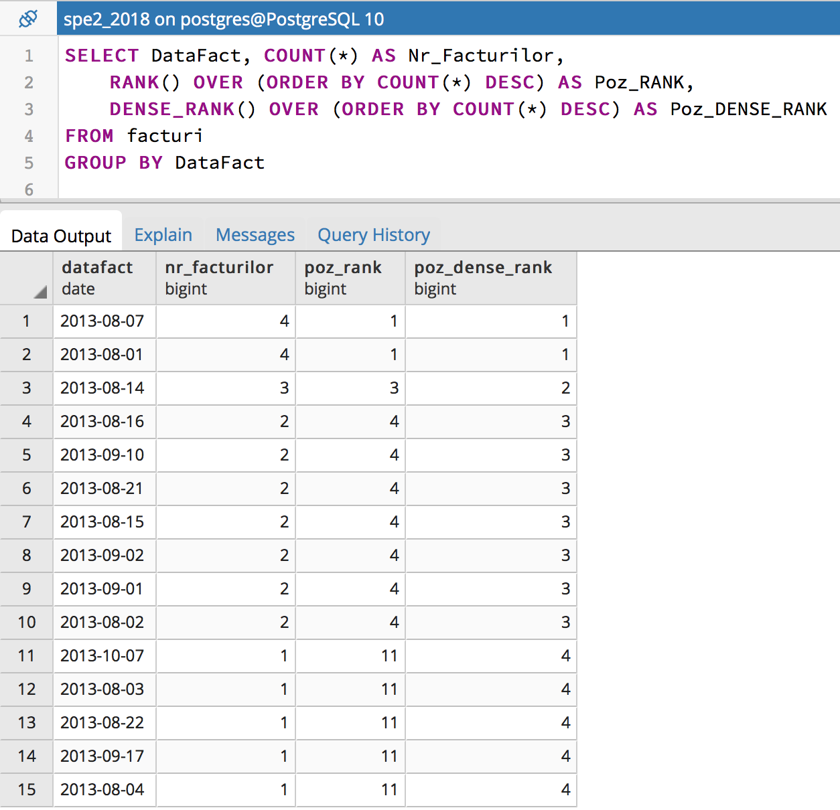
Rezultat DENSE_RANK()

Slide 17
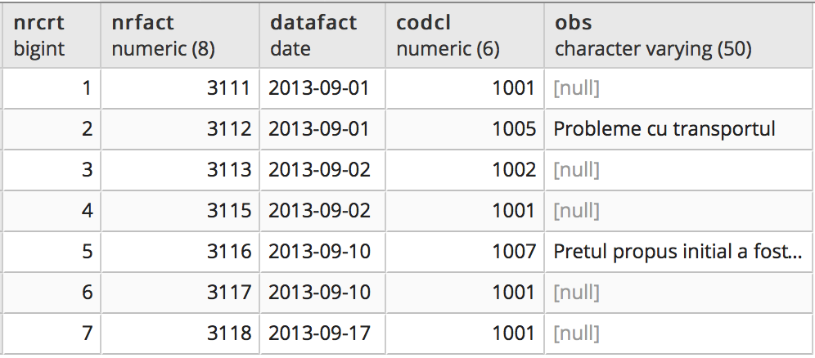
Funcţia ROW_NUMBER() - 1
Să se afişeze, pe o coloană separată, numărul curent al fiecărei facturi emise în luna septembrie 2013
SELECT ROW_NUMBER() OVER (ORDER BY NrFact) AS
NrCrt, facturi.*
FROM facturi
WHERE EXTRACT (YEAR FROM DataFact) = 2013 AND EXTRACT (MONTH FROM DataFact) = 9
ORDER BY 1

Slide 18

Funcţia ROW_NUMBER() - 2
Care sunt cele mai mari cinci preţuri unitare?
SELECT PretUnit
FROM
(SELECT PretUnit,
ROW_NUMBER () OVER
(ORDER BY PretUnit DESC) AS Poz
FROM
(SELECT DISTINCT PretUnit
FROM liniifact
) t1
) t2
WHERE Poz <=5

Slide 19
Ferestre (dar nu Windows ☺) - 1
Fereastra se defineşte în cadrul unei partiţii şi se referă la intervalul liniilor luat în calculele de pe linia curentă
Mărimea ferestrei se poate specifica fie fizic, printr-un număr de linii, fie logic, printr-un interval de tip dată calendaristică/timp sau interval de valori.
Calculele se efectuează pentru fiecare linie din cadrul ferestrei, fereastră mişcătoare între o poziţie de start şi una de final.
Linia curentă serveşte ca punct de referinţă pentru determinarea începutului şi sfârşitului ferestrei.

Slide 20
Ferestre (dar nu Windows ☺) - 2
Ex. De specificare a începutului şi sfârşitului unei ferestei :
ROWS UNBOUNDED PRECEDING
ROWS 3 PRECEDING
ROWS BETWEEN 2 PRECEDING AND 3 FOLLOWING
ROWS BETWEEN CURRENT AND 3 FOLLOWING
ROWS BETWEEN CURRENT AND UNBOUNDED FOLLOWING
RANGE BETWEEN UNBOUNDED PRECEDING AND UNBOUNDED FOLLOWING

Slide 21
Ferestre (dar nu Windows ☺) - 3
Specificaţiile unei fereste privesc trei componente:
partiţionarea
ordonarea
grupurile de agregare
Orice funcţie de agregare/OLAP poate fi utilizată în cadrul unei ferestre

Slide 22
Fereastră definită separat
Să se afişeze, în cadrul fiecărei zile cu vânzări din septembrie 2013, valoarea cumulată a vânzărilor după fiecare factură emisă
SELECT DataFact AS Zi, NrFact, ValoareFact,
SUM(ValoareFact) OVER W1 AS Val_Cumulata
FROM
(SELECT DataFact, NrFact, SUM(Cantitate * PretUnit *
(1+ProcTVA)) AS ValoareFact
FROM produse NATURAL JOIN liniifact NATURAL JOIN facturi
WHERE EXTRACT(YEAR FROM DataFact)=2013 AND
EXTRACT (MONTH FROM DataFact)=9
GROUP BY DataFact, NrFact ) VALFACT
WINDOW W1 AS (PARTITION BY DataFact ORDER BY NrFact
ROWS UNBOUNDED PRECEDING)

Slide 23
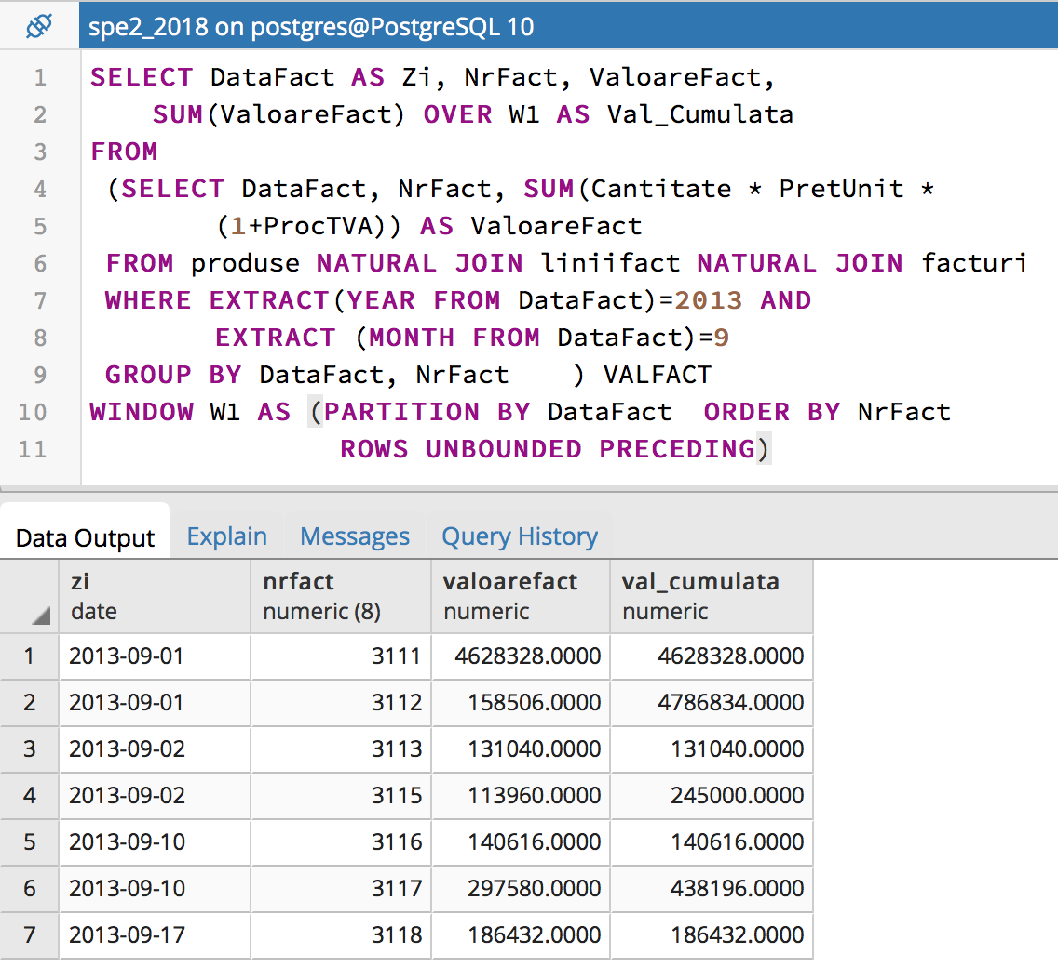
Fereastra, partiţia şi calculul
Definirea ferestrei W1
Partiţionarea se face la nivel de zi
În fiecare partiţie liniiile se ordonează după valorile NrFact
Pe fiecare linie se adună valorile de la începutul partiţiei până la linia curentă
Prima partiție
A doua partiție
A treia partiție
A patra partiție

Slide 24
Fereastră definită direct (în clauza SELECT)
Să se afişeze, în cadrul fiecărei zile cu vânzări din septembrie 2013, valoarea cumulată a vânzărilor după fiecare factură emisă
SELECT DataFact AS Zi, NrFact, ValoareFact,
SUM(ValoareFact) OVER (PARTITION BY DataFact ORDER BY NrFact ROWS UNBOUNDED PRECEDING) AS Val_Cumulata
FROM (SELECT DataFact, F.NrFact,
ROUND(SUM(Cantitate * PretUnit * (1+ProcTVA)),0)
AS ValoareFact
FROM produse p INNER JOIN liniifact lf ON p.CodPr=lf.CodPr
INNER JOIN facturi f ON lf.NrFact=f.NrFact
WHERE EXTRACT (YEAR FROM DataFact)=2013 AND
EXTRACT (MONTH FROM DataFact)=9
GROUP BY DataFact, F.NrFact
) VALFACT

Slide 25
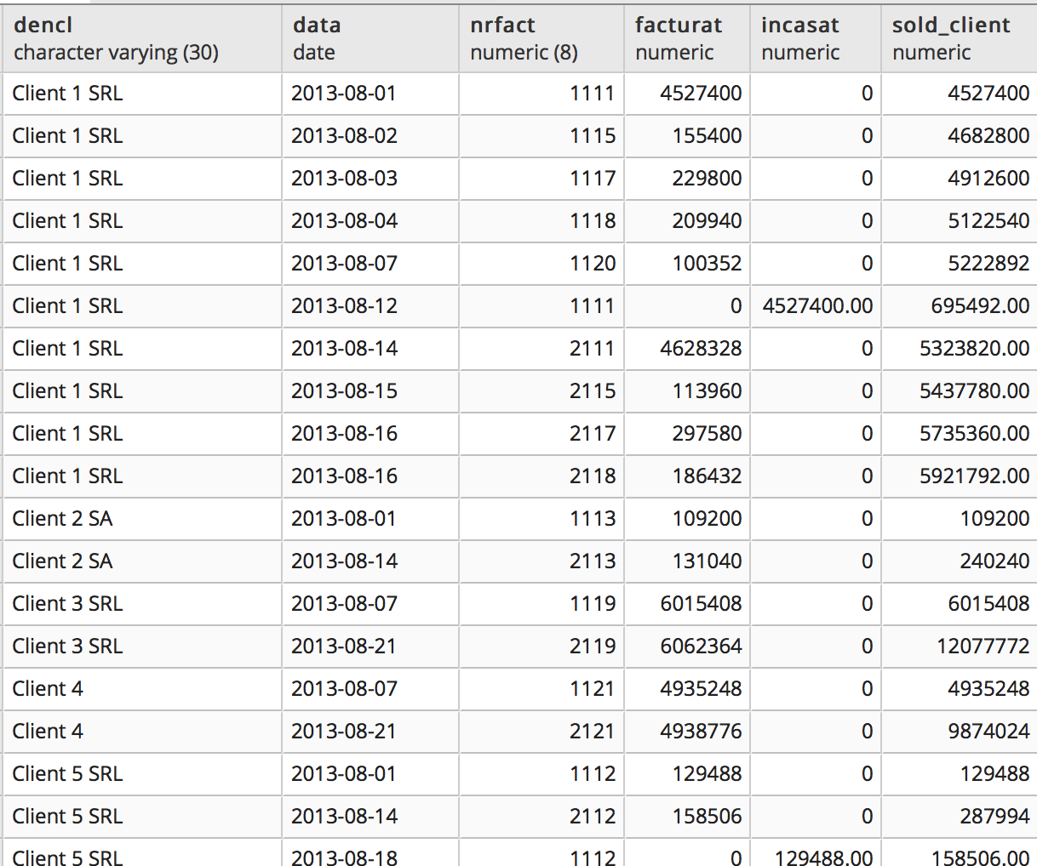
Ferestre (dar nu Windows ☺) - 4
Să se calculeze (şi afişeze) soldul fiecărui client după fiecare vânzare şi încasare din luna august 2013 (vezi figura)
Tabela ce trebuie partiționată se obține prin reuniunea facturărilor cu încasările
Partiționarea se face după DenCl
Liniile se ordonează în partiții după valorile datei (facturării/încasării) și NrFact
Pentru calculul soldului curent (linia curentă) se iau în considerea toate înregistările de la începutul partiției până la linia curentă

Slide 26
Ferestre (dar nu Windows ☺) - 5
Să se calculeze (şi afişeze) soldul fiecărui client după fiecare vânzare şi încasare din luna august 2013
SELECT DenCl, Data, NrFact, Facturat, Incasat, SUM(Facturat-Incasat)
OVER (PARTITION BY DenCl ORDER BY Data, NrFact ROWS
UNBOUNDED PRECEDING) AS Sold_Client
FROM ( SELECT DenCl,t.*
FROM (
SELECT F.NrFact, DataFact AS Data, ROUND(SUM(Cantitate * PretUnit * (1+ProcTVA)),0)
AS Facturat, 0 AS Incasat
FROM produse p INNER JOIN liniifact lf ON p.CodPr=lf.CodPr
INNER JOIN facturi f ON lf.NrFact=f.NrFact
WHERE EXTRACT (YEAR FROM DataFact)=2013 AND EXTRACT (MONTH FROM DataFact)=8
GROUP BY F.NrFact, DataFact
UNION
SELECT NrFact, DataInc AS Data, 0 AS Facturat, Transa AS Incasat
FROM incasari i INNER JOIN incasfact if ON i.CodInc=if.CodInc
WHERE EXTRACT (YEAR FROM DataInc)=2013 AND EXTRACT (MONTH FROM DataInc)=8
) t INNER JOIN facturi f ON t.NrFact=f.NrFact
INNER JOIN clienti c ON f.CodCl=c.CodCl
) x

Slide 27
Rulaje şi solduri iniţiale (1)
Să se calculeze (şi afişeze) soldul fiecărui client după fiecare vânzare şi încasare din luna septembrie 2013, ştiind că există luni anterioare cu facturări şi încasări (la 1 sept există un sold iniţial al fiecărui client)
SELECT x.DenCl, Data, NrFact, Facturat, Incasat, SUM(Facturat-Incasat)
OVER (PARTITION BY DenCl ORDER BY Data, NrFact ROWS
UNBOUNDED PRECEDING) AS Sold_Client
FROM ( SELECT DenCl, 0 AS NrFact, DATE '2013-09-01' - 1 AS Data,
(SELECT SUM(Cantitate * PretUnit * (1 + ProcTVA))
FROM facturi NATURAL JOIN liniifact NATURAL JOIN produse
WHERE DataFact < DATE'2013-09-01' AND codcl = clienti.codcl)
AS Facturat,
(SELECT COALESCE(SUM(Transa),0)
FROM facturi NATURAL JOIN incasfact NATURAL JOIN incasari
WHERE DataInc < DATE'2013-09-01' AND codcl = clienti.codcl) AS Incasat
FROM clienti
UNION

Slide 28
Rulaje şi solduri iniţiale (2)
SELECT DenCl,t.*
FROM ( SELECT NrFact, DataFact AS Data, ROUND(SUM(Cantitate *
PretUnit * (1+ProcTVA)),0) AS Facturat, 0 AS Incasat
FROM produse NATURAL JOIN liniifact
NATURAL JOIN facturi
WHERE EXTRACT (YEAR FROM DataFact)=2013 AND
EXTRACT (MONTH FROM DataFact)=9
GROUP BY NrFact, DataFact
UNION
SELECT NrFact, DataInc AS Data, 0 AS Facturat, Transa AS Incasat
FROM incasari NATURAL JOIN incasfact
WHERE EXTRACT (YEAR FROM DataInc)=2013 AND
EXTRACT (MONTH FROM DataInc)=9
) t
INNER JOIN facturi f ON t.NrFact=f.NrFact
INNER JOIN clienti c ON f.CodCl=c.CodCl
) x

Slide 29
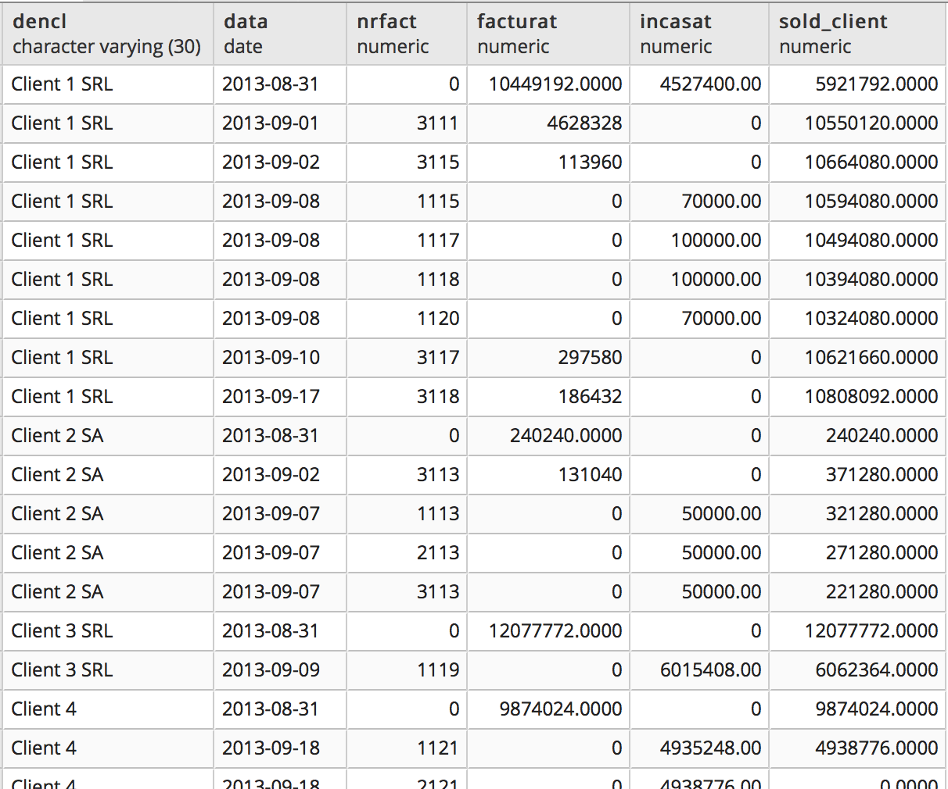
Rulaje şi solduri iniţiale (3)
Linii de solduri iniţale (ale lunii sept.2013)

